Slide 1
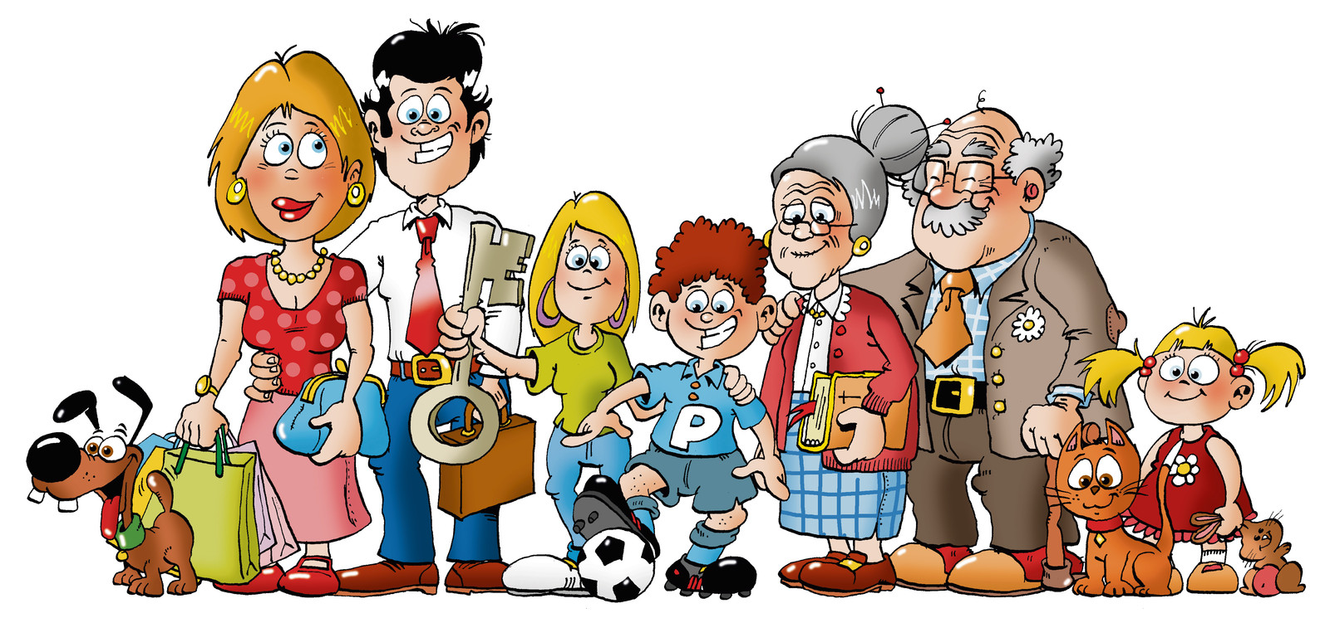
De familie dag 3

Slide 2
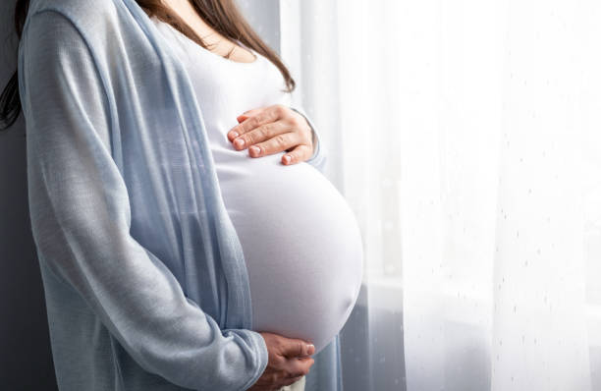
Zwanger

Slide 3
De geboorte

Slide 4
De baby

Slide 5
De peuter
Een peuter is ongeveer 1 ½ tot 4 jaar oud.

Slide 6
De kleuter
Een kleuter is ongeveer 4 tot 6 jaar oud.

Slide 7
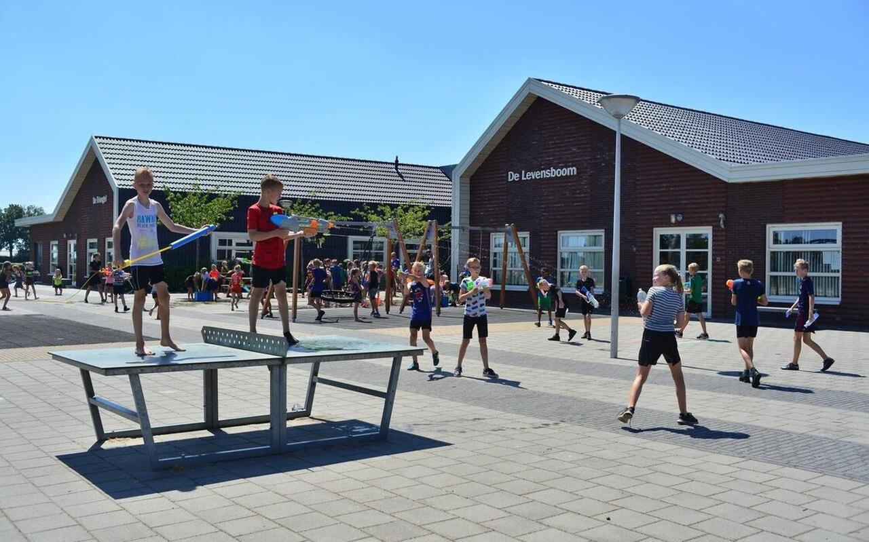
De basisschool
School voor kinderen van 4 tot 12 jaar

Slide 8
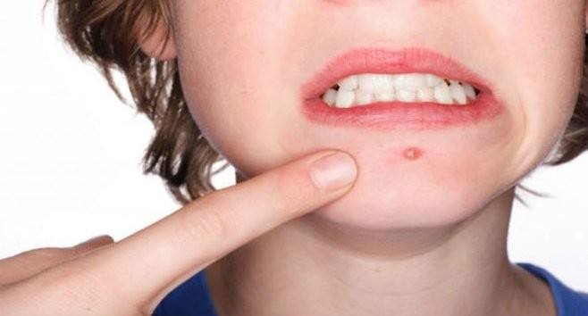
De puber
Kinderen worden een puber als ze ongeveer 12 jaar zijn.

Slide 9
De volwassene
In Nederland ben je volwassen als je 18+ bent

Slide 10
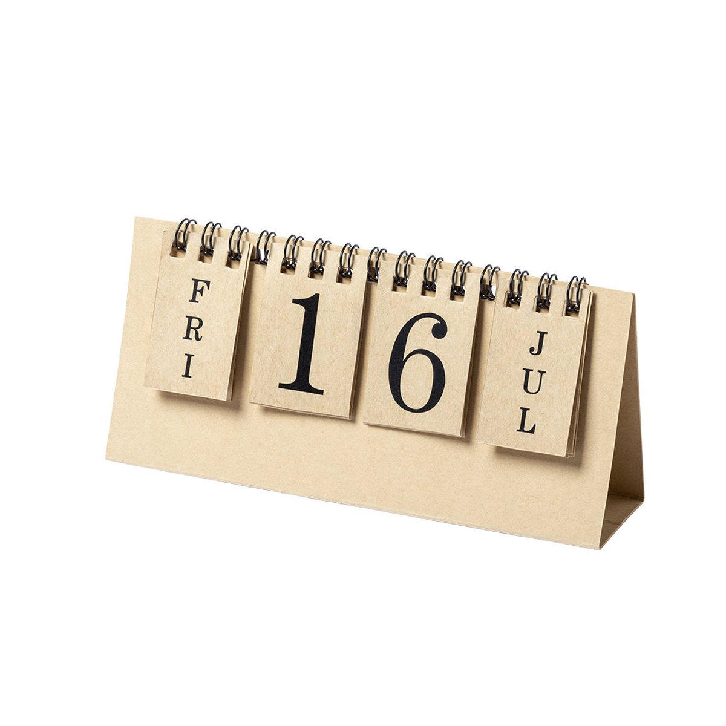
De verjaardag

Slide 11
De bruiloft

Slide 12
Verliefd

Slide 13
Samenwonen
Je woont als man en vrouw samen maar bent niet getrouwd

Slide 14
Scheiden

Slide 15
Alleenstaand
Je bent niet getrouwd.
Je woont niet samen.
Je woont alleen.
Soms met kinderen.

Slide 16
De begrafenis

Slide 18
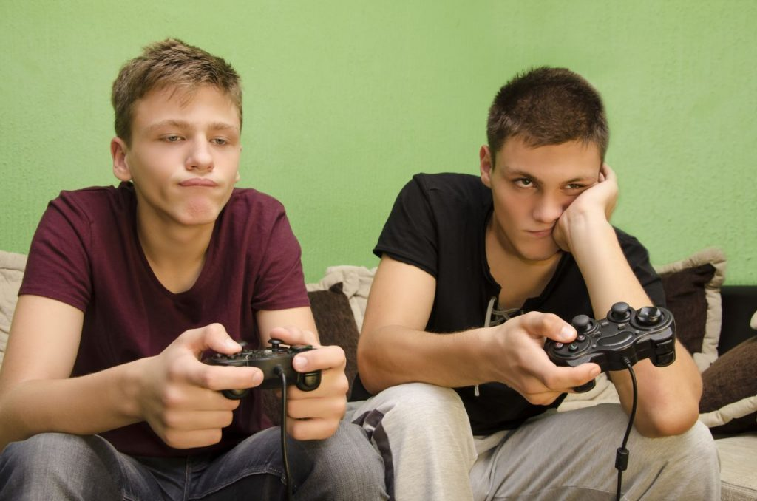
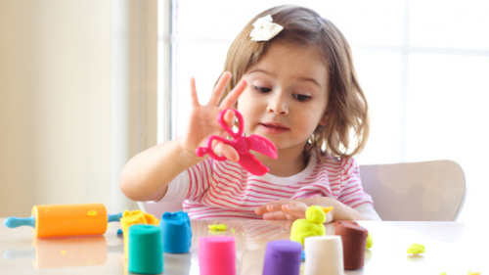

Slide 20
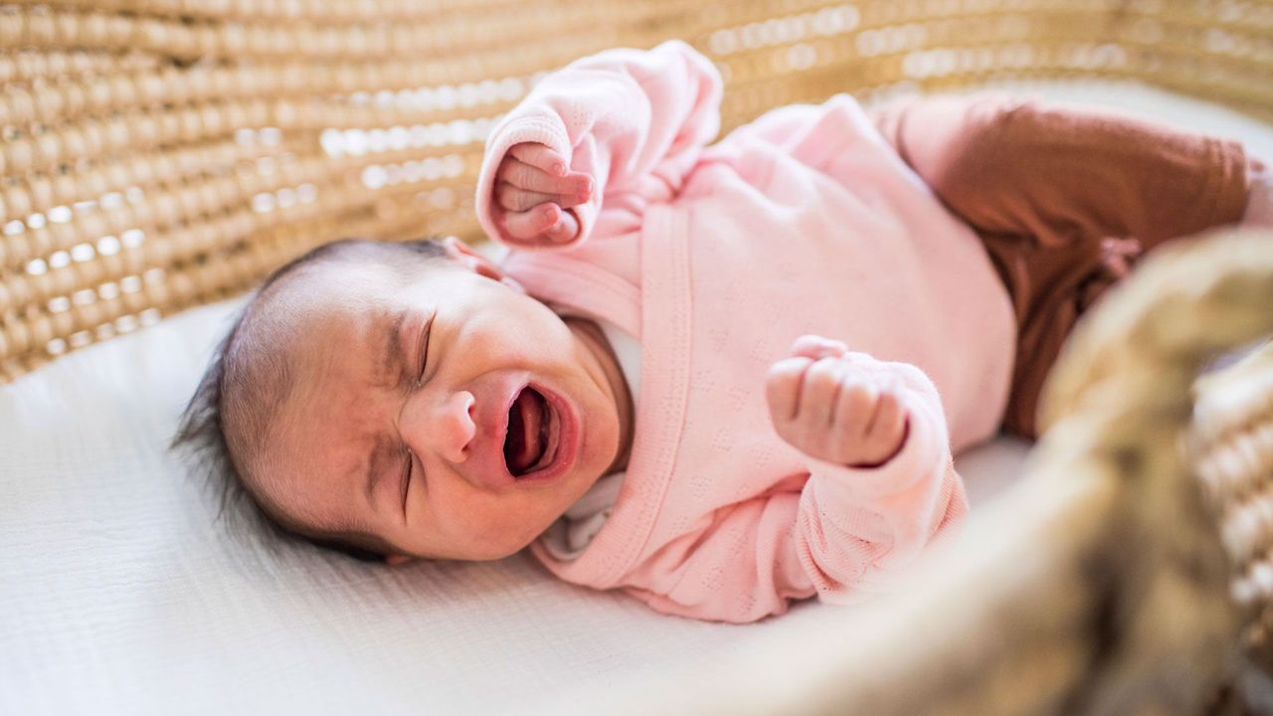
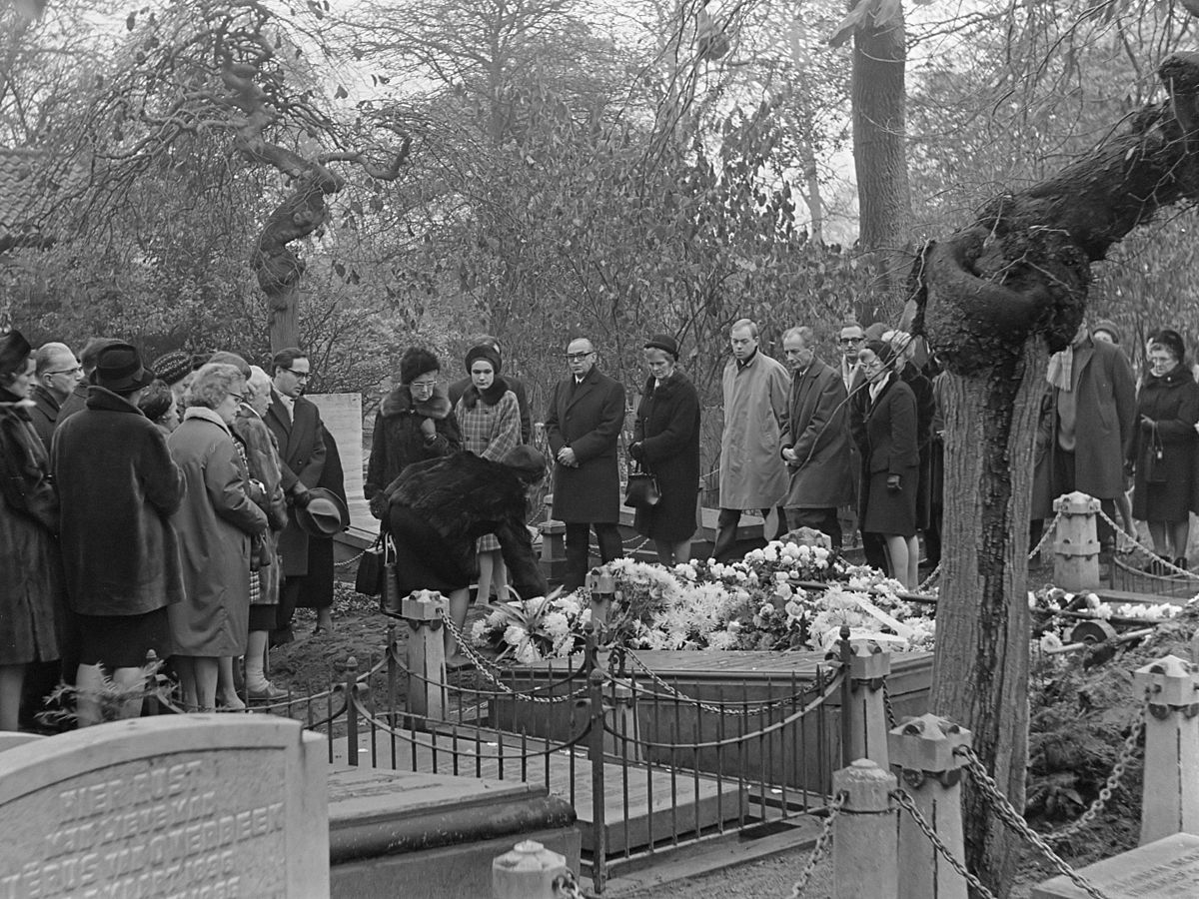
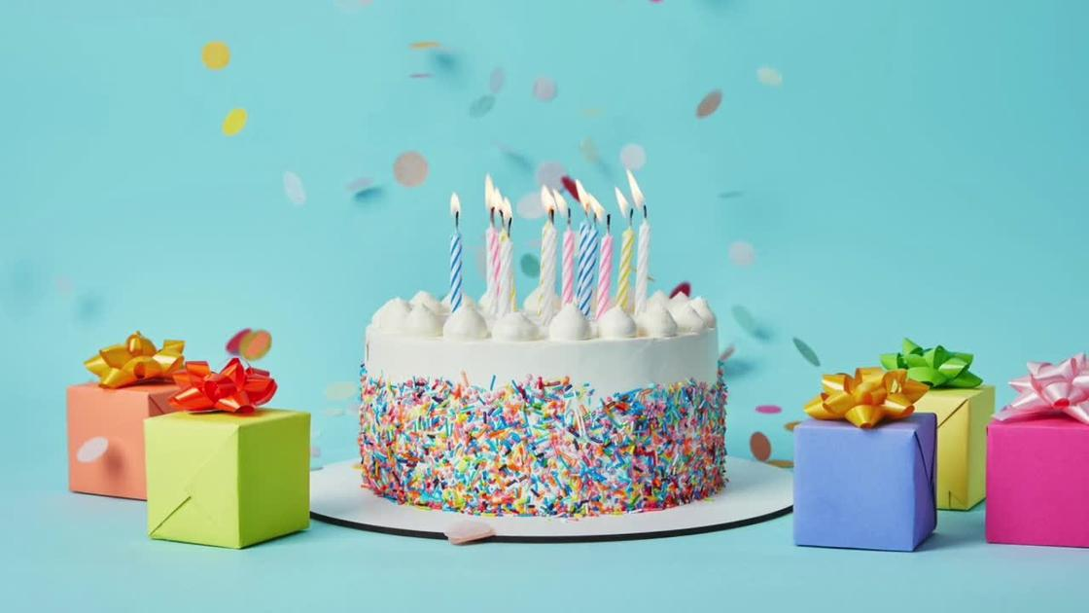

Slide 22
